Slide 1





Разработка платформы по поиску подработки при помощи искусственного интеллекта «TaskMatch»
1

Slide 2


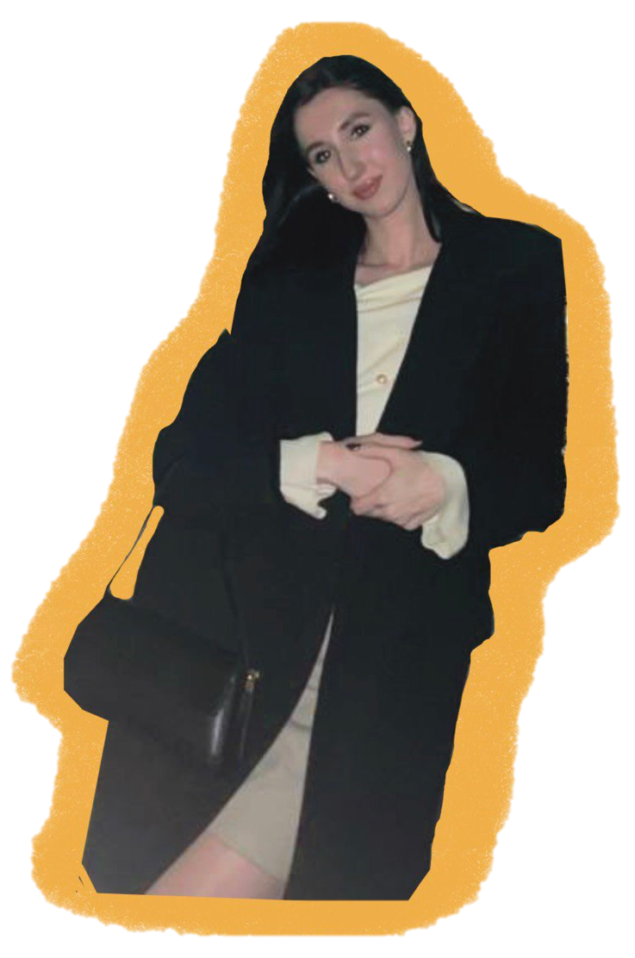
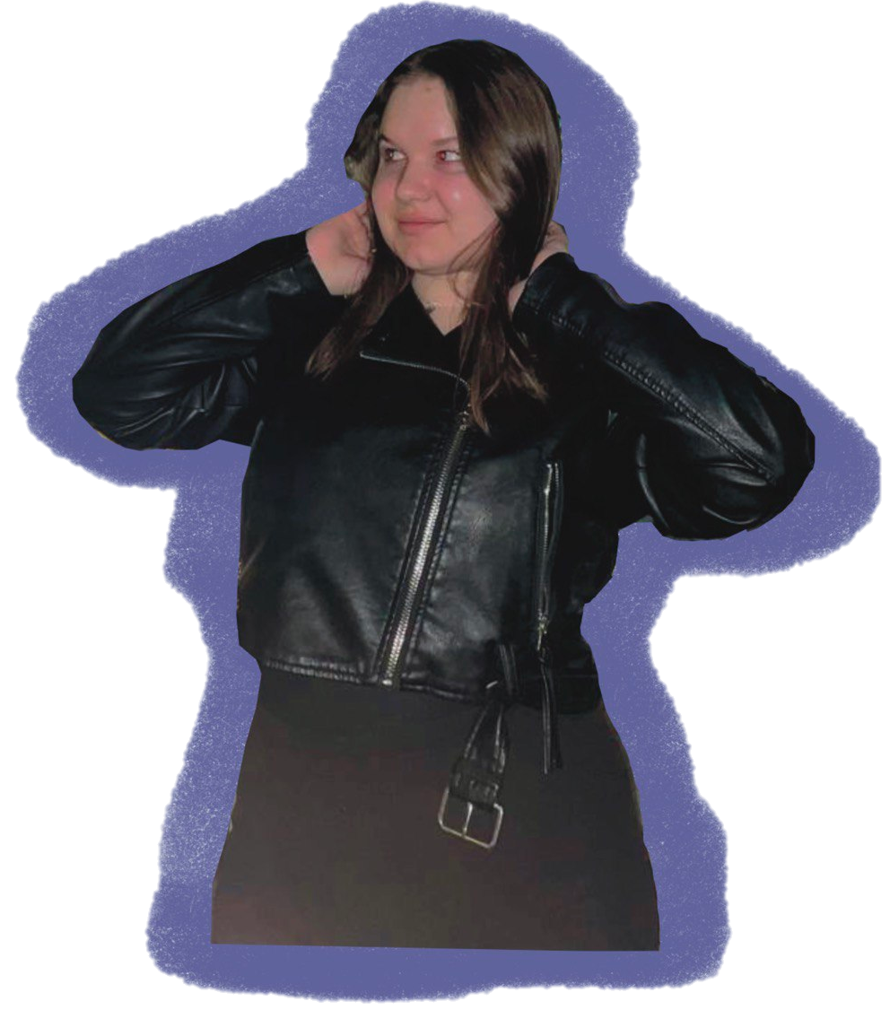

КОМАНДА «Львы Невы»

Slide 3

ЦЕЛЕВАЯ АУДИТОРИЯ
Работодатели
Соискатели
Общепит (рестораны, кафе. кофейни)
Гостиничный бизнес
Клининговые компании
Площадки, проводящие специальные мероприятия (форумы, конференции)
Студенты, преимущественно очного и очно-заочного обучения (2-5 курсы)
Школьники 14> лет
Молодежь, выпускники вузов
Люди любого возраста, без постоянного места работы
3

Slide 4

ПРОБЛЕМА
Общая проблема:
нет платформы для поиска подработки и временных сотрудников
Работодателей
нет платформы, где можно найти временный персонал
недостаточно временных сотрудников
отсутствие лишнего времени для поиска временных сотрудников
Соискателей
недостаточно времени, чтобы работать полный день
проблема с поиском подработки
нет возможности полноценно проходить практику
нет возможности получить опыт работы, который требуют почти на всех вакансиях
4

Slide 5

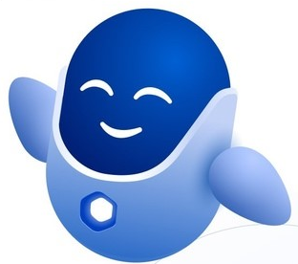
РЕШЕНИЕ
Сервис «TaskMatch»— это инновационная платформа на базе искусственного интеллекта, созданная для помощи сотрудникам и работодателям в поиске временных вакансий и работников
-создание сервиса «TaskMatch» для поиска временных вакансий с помощью искусственного интеллекта
виртуальный помощник поможет написать резюме, объявление для вакансии, проведет отбор сотрудников по их качествам и даже поможет найти подходящую работу при помощи теста или викторины
Уникальные преимущества и выгоды для клиентов
Удобный и доступный выбор вакансий для сотрудников
Проверенные работодатели и работники
Рейтинг и отзывы о пользователях и организациях
Помощник-искусственный интеллект
Надежные и своевременные выплаты
5

